Slide 1

Impulse
AI Agent 驱动的智能论文阅读助手
Read Less, Understand More.
不仅是一个 PDF 工具 —— 一个能听、能想、能动手的 AI 阅读 Agent
2350223 戴昊晟
期末汇报 | Impulse | 2026

Slide 2









项目背景与动机
研究者面对海量论文，不需要每篇做精读
研究者的困境
Impulse 的答案
需要做综述，面对 5-10 篇 20 页的英文论文
AI Agent 自动理解阅读意图
在海量文字中寻找关键贡献和方法
一键摘要、翻译、高亮关键内容
读完无法高效管理阅读笔记
结构化笔记永久保存，随时检索
学术英语门槛，翻译打断阅读节奏
阅读目标可选择
多篇论文对比依赖手工整理，耗时费力
多论文智能对比，六维度分析
核心洞察：研究者需要的有时不只是一个工具，而是一个能理解研究需求、自主执行操作的 AI Agent

Slide 3


需求分析
从用户画像到功能需求 — 谁在用、遇到什么问题、需要什么解决方案
研究生 / 博士生
科研工作者
工程师 / 技术 Leader
每周精读 5-10 篇英文论文，需要快速判断相关性与提取核心方法
需要深度理解论文方法、评估创新性、准备引用与文献综述
关注实现细节与落地可行性，快速扫描大量文献做技术选型
核心需求
核心需求
核心需求
快速摘要与翻译
关键贡献自动提取
论文间横向对比
阅读目标个性化
结构化笔记管理
多轮深度问答
实验参数快速定位
实现细节自动提取
批量论文对比分析
阅读流程对比
精读论文 打开 PDF → 逐页阅读 → 手动标注 → 复制粘贴翻译工具 → 整理笔记到文档 → 手动对比论文 → 费时 2-3 小时/篇
↓
Impulse 打开 PDF → Agent 自动提取全文 → 对话式交互 ("帮我总结方法") → Agent 调用工具链 → 高亮+笔记自动保存 → 多论文一键对比 → 提效 70%

Slide 4
技术架构
Plasmo + React 18 + TypeScript + sqlite— Chrome Extension Manifest V3
UI Layer
React 18 · 内联样式 · Markdown + LaTeX 渲染 · 暗色模式
30+
14
State Layer
30+ 状态变量 · 状态提升 · useRef/useCallback/useMemo · 事件驱动
React 状态变量
Agent 可调用工具
Agent Layer
agentChat() · 14 工具定义 · 5 轮循环 · Reading Goal 注入
5
4
LLM 工具调用轮次
阅读目标模式
API Layer
OpenAI 兼容 · GPT-4o-mini/4o/3.5-turbo · 懒加载单例 · 多 Provider
3
2s
Storage Layer
chrome.storage.local · 按 URL 索引 · 全量读写 · 8 类数据结构
LLM Provider
文本轮询间隔
Extension Layer
Manifest V3 · Content Scripts · Background SW · allFrames 文本捕获

Slide 5

双模式架构：Agent × Assistant
同一个侧边栏，两种交互范式 — 从"点击操作"到"自然对话"
Assistant 模式 — 工具型
Agent 模式 — 对话型
5 个独立 Tab：摘要 / 翻译 / 高亮 / 笔记 / 问答
自然语言驱动："帮我总结这篇论文的方法"
手动选择文本 → 点击按钮 → 等待结果
LLM 自主选择工具：14 个工具按需调用
每个功能独立操作，互不关联
多轮工具链：摘要 → 高亮 → 笔记一气呵成
适合单一任务：快速翻译一段话、提取摘要
阅读目标感知：4 种目标引导分析方向
学习成本低，即开即用
协作式交互：Agent 会反问澄清需求
Agent 模式的核心突破：用户表达意图 → Agent 制定计划 → 调用工具执行 → 用户确认结果，实现真正的 意图驱动交互

Slide 6




Agent 工作循环：从意图到行动
多轮工具调用链 — LLM 思考 → 选择工具 → 执行 → 反馈 → 再思考，最多 5 轮
▶
▶
▶
▶
用户意图
LLM 规划
工具调用
结果整合
用户确认
"总结方法
并高亮关键词"
理解意图
制定计划
summarize
→ highlight
汇总工具
返回结果
满意 / 继续
调整 / 追问
工具调用循环详解（单轮对话最多 5 轮）
User: "这篇论文的核心贡献是什么？和高亮关键句"
├─ LLM → tool_call: summarize_selection(text, goal=contribution)
┌─ 查看结果 → 创新点已提取
├─ LLM → tool_call: apply_highlight(["self-attention", "multi-head", ...])
└─ 完成 → 返回结构化回答 + 页面已高亮

Slide 7
Agent 工具矩阵：14 个可调用工具
LLM 根据用户意图自主选择工具 — 涵盖阅读、笔记、对比、交互四大类别
阅读与理解
笔记与标注
对比与交互
summarize_selection
save_note
compare_papers
选中文本摘要
保存注释
多论文六维对比
translate_selection
get_notes / search_notes
save_comparison
选中文本翻译
获取 / 搜索注释
保存对比结果
extract_paper_metadata
apply_highlight
list_candidate_papers
论文元数据提取
页面高亮标注
浏览历史论文
get_paper_summary
get_highlights
ask_user_question
获取历史论文摘要
获取高亮列表
向用户提问澄清
★ ask_user_question 是 Agent 模式的独特工具 — 当 LLM 不确定用户意图时，会主动弹出对话框请求澄清，实现真正的 协作式阅读
工具调用策略：每轮对话最多 5 轮工具循环，单次最多 14 个工具可供选择，LLM 自主决定调用时机、顺序和参数

Slide 8



阅读目标自适应：千人千面的阅读体验
同一个 Agent，四种阅读目标 — System Prompt 注入引导 LLM 行为
理解方法
实现细节
关注焦点：
技术方案、框架设计、核心算法
关注焦点：
参数设置、数据集、实验配置、可复现性
"重点关注论文的技术方法部分，分析其框架设计和算法细节，并与相关工作进行对比。"
"聚焦实验设置和实现细节：参数选择、数据集、训练过程、消融实验。评估可复现性。"
评估创新
准备引用
关注焦点：
核心创新、理论突破、局限性
关注焦点：
核心论点、关键结果、领域定位、代表性引用
"评估论文的创新性：核心贡献是什么？与 SOTA 的本质区别在哪？有哪些局限性？"
"提取可引用的核心论点和实验结果，定位该工作在领域中的位置，推荐代表性引用句。"
实现机制：阅读目标通过 System Prompt 注入，在每次 LLM 对话开始时引导 Agent 的关注方向。用户选择后零延迟生效，无需额外 API 往返。

Slide 9
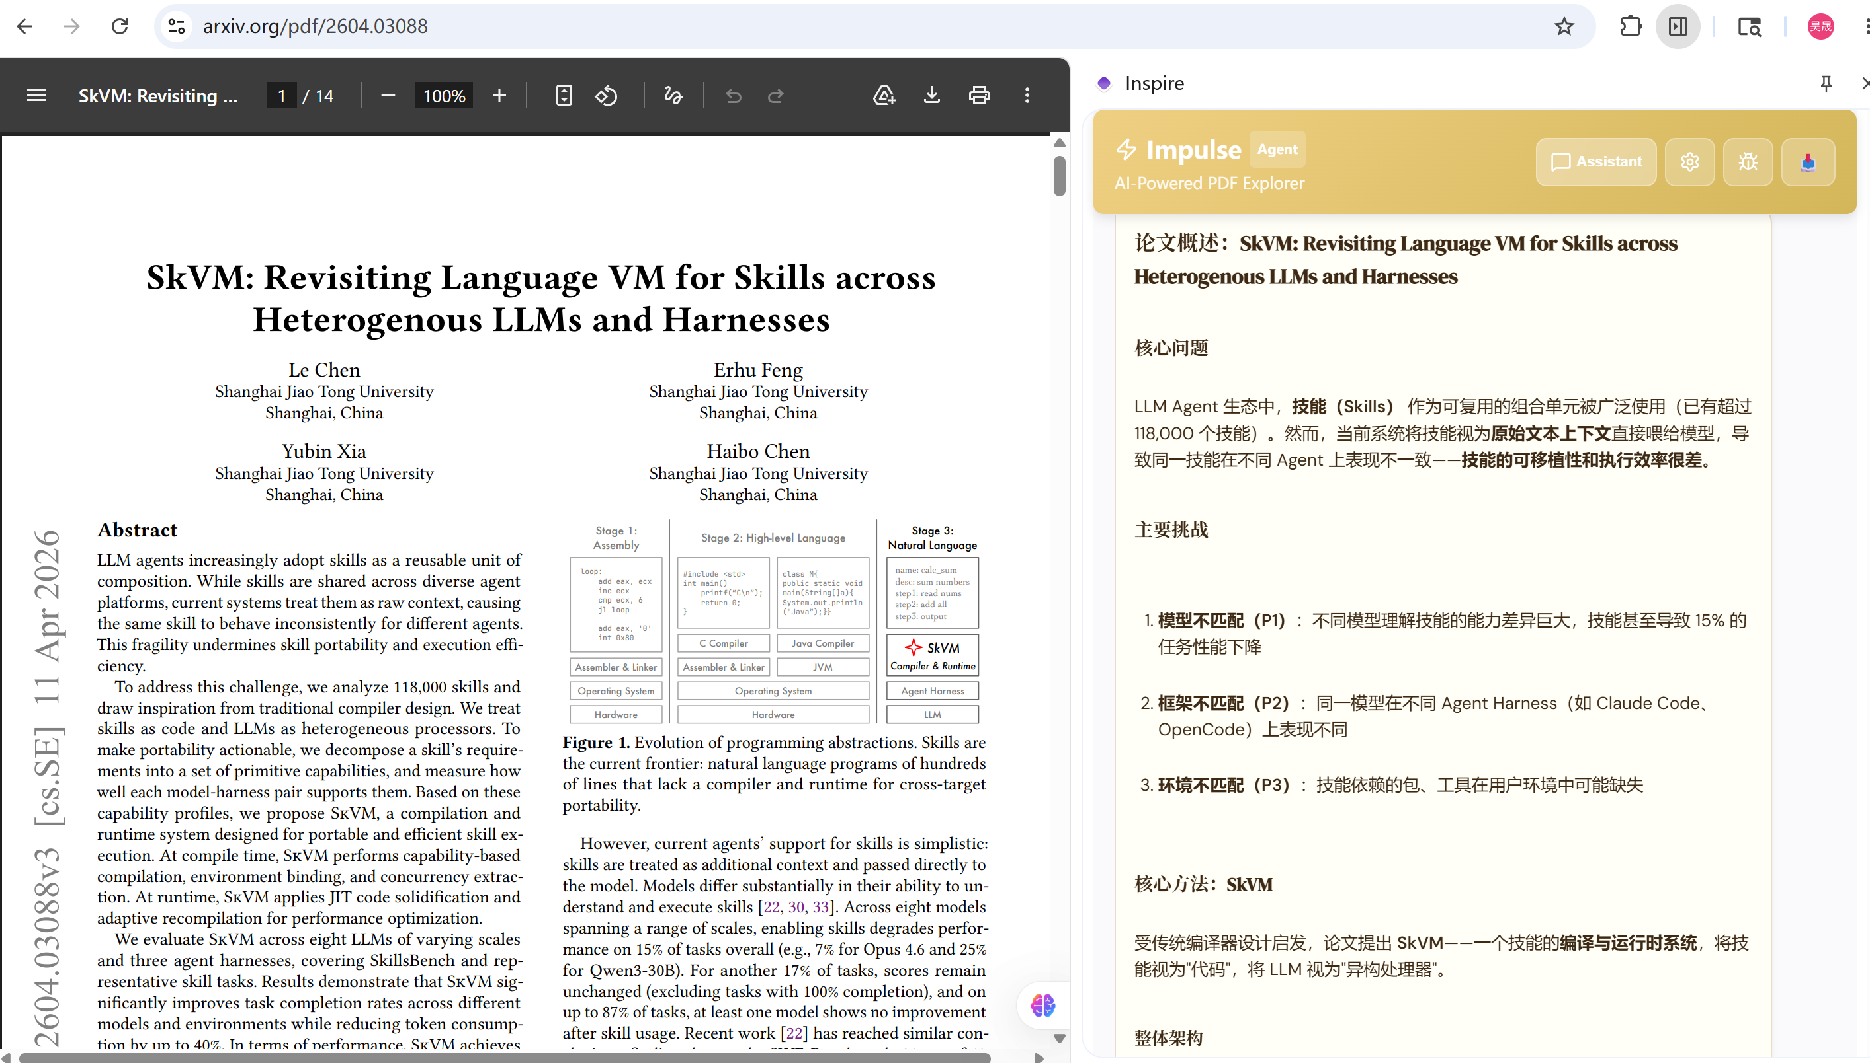
项目成果展示

Slide 10
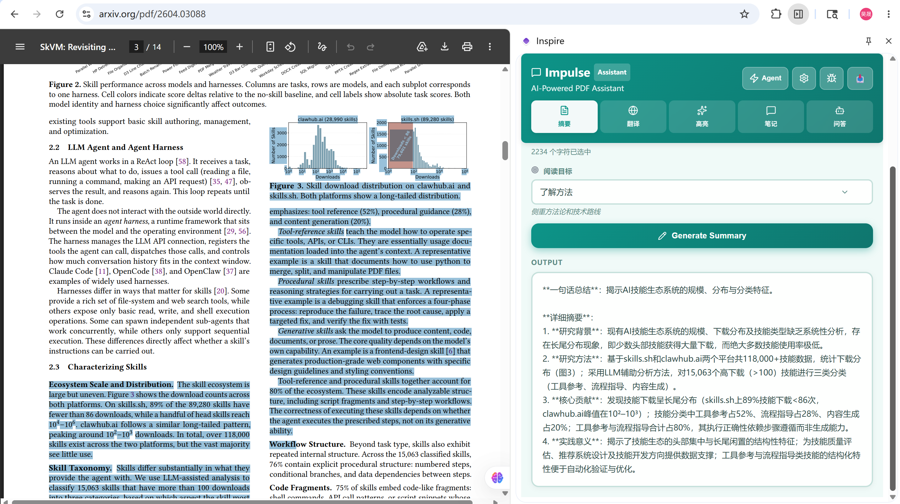
项目成果展示

Slide 11

当前成果与未来展望
已完成全功能 MVP，下一步从"能用"到"好用"
✓ 已完成
→ 未来计划
双模式架构（Agent + Assistant）
知识库与长期记忆
Agent 14 工具系统 + 工具调用循环
跨论文知识图谱，论文间关系网络
多 Agent 协作架构
4 种阅读目标自适应
Generator-Verifier 模式提升输出质量
8 个 Quick-Start 技能（/contribution 等）
论文推荐系统
PDF 全文自动提取 + 论文元数据解析
基于阅读历史的个性化论文推荐
页面高亮标注（TreeWalker + <mark>）
写作辅助功能
从阅读到写作，Related Work 自动生成
多论文六维对比（贡献/方法/实验/局限/创新/价值）
协作阅读
Markdown + LaTeX + GFM 表格完整渲染
团队共享标注、讨论线程
暗色模式 + 中英文 i18n + 键盘快捷键
本地模型支持
Markdown 导出（笔记 + 高亮 + 聊天记录）
Ollama 集成，隐私优先的离线阅读
多 Provider 支持（OpenAI / DeepSeek / Qwen）

Slide 12
Thank You
Impulse — Read Less, Understand More
Agent-First · Goal-Aware · Built for Researchers
Q & A
Impulse | AI Agent 驱动的智能论文阅读助手 | 中期汇报 2025

